Slide 1
Взаимодействие фирмы «1С» с педагогическими вузами и факультетами университетов в условиях цифровизации образования
Аквилянов Никита Александрович
Руководитель проекта 1С:Динамическая математика

Slide 2
Взаимодействие фирмы «1С» с системой общего образования
Эксперт в области разработки и создания цифрового образовательного контента с опытом более 25 лет
Лицензия на оказания услуг (Л035-01298-77/00350253 дополнительное профессиональное образование: повышение квалификации; профессиональная переподготовка)
Участник госпроектов Минобрнауки, Минпросвещения, НФПК, в т.ч. ЕК ЦОР, ФЦИОР, МЭШ, Маркетплейс Минпрос, Витрина ЭОР МО, Урок Цифры, ЦОК и др.
Разработчик контента по заказу Физикон, Якласс, Сберкласс, МЭО
Сотрудничество с издательствами учебной литературы (Русское слово, Вентана-Граф, Вита-Пресс)

Slide 3
Деятельность «1С» в сфере образования сегодня
Разработка образовательных ресурсов для школьников и студентов колледжей
Разработка образовательных курсов для учителей и студентов педвузов
Развитие системы управления учебным процессом «1C:Образование» и программно-методической системы для управления качеством образования в школе «1С:Оценка качества образования» https://obrazovanie.1c.ru/
Развитие библиотеки интерактивных учебных материалов для подготовки и проведения уроков учителями 1С:Урок https://urok.1c.ru/
Ежегодное проведение конференции фирмы «1С» «Новые информационные технологии в образовании» https://educonf.1c.ru/
Разработка уникальных цифровых образовательных инструментов – Математического конструктора https://obr.1c.ru/mathkit/ и других
30 января – 31 января 2024 года
XXIV международная научно-практическая конференция НОВЫЕ ИНФОРМАЦИОННЫЕ ТЕХНОЛОГИИ В ОБРАЗОВАНИИ

Slide 4
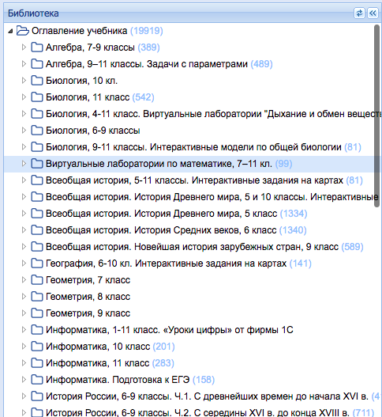
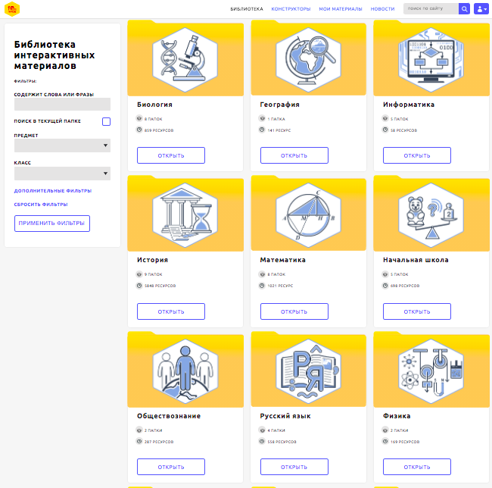
Образовательные ресурсы для педагогов и школьников
Около 25 тысяч образовательных ресурсов различного дидактического назначения
Две облачные платформы для школ, учителей и школьников – «1С:Урок и «1С:Образование»
30 января – 31 января 2024 года
XXIV международная научно-практическая конференция НОВЫЕ ИНФОРМАЦИОННЫЕ ТЕХНОЛОГИИ В ОБРАЗОВАНИИ

Slide 5
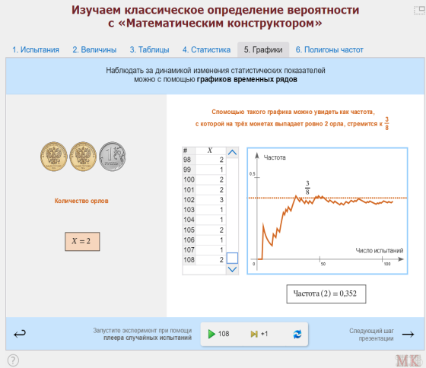
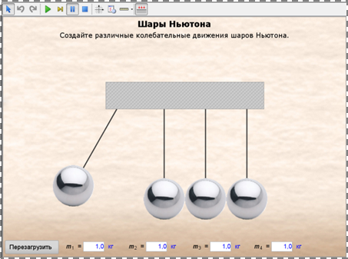
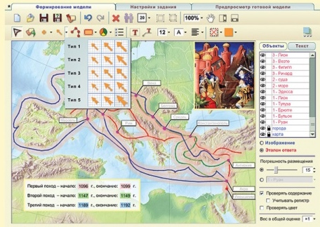
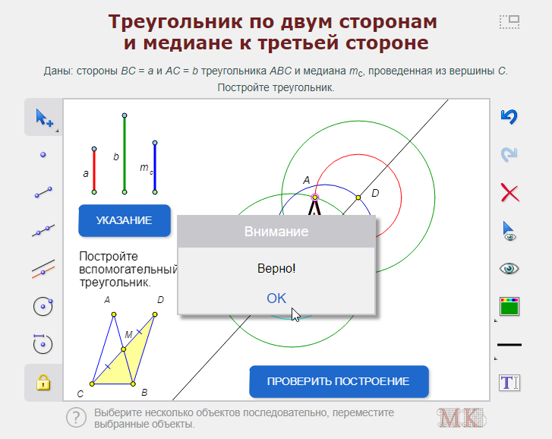
Типы электронных ресурсов в составе цифровых библиотек «1С:Урок» и «1С:Образование»
Анимированные рисунки, карты, лекции
Интерактивные лекции, рисунки, карты, схемы и таблицы
Интерактивные задания
Динамические модели
Виртуальные лаборатории
Виртуальные экскурсии
Интерактивные энциклопедии, справочники, словари
30 января – 31 января 2024 года
XXIV международная научно-практическая конференция НОВЫЕ ИНФОРМАЦИОННЫЕ ТЕХНОЛОГИИ В ОБРАЗОВАНИИ

Slide 6
«1С:Образование»: универсальная среда для управления учебным процессом
Для школ и колледжей
Доступ педагогов и учащихся к цифровой библиотеке ресурсов через интернет
Инструменты создания интерактивных мультимедийных авторских учебных материалов
Назначение учащимся групповых и индивидуальных заданий с использованием цифровых ресурсов
Автоматическая оценка выполнения тестовых заданий
Детальное информирование педагога о ходе самостоятельной работы учащегося в процессе выполнения задания
Возможности для совместной работы и общения
https://obrazovanie.1c.ru/education/cloud/
30 января – 31 января 2024 года
XXIV международная научно-практическая конференция НОВЫЕ ИНФОРМАЦИОННЫЕ ТЕХНОЛОГИИ В ОБРАЗОВАНИИ

Slide 7
Бесплатные онлайн-мероприятия для педагогов и студентов
«Как создать собственный интерактивный ресурс в системе “1С:Образование”?» (ссылка)
Лонгриды, подкасты, видеоролики: как создавать необычные формы учебного контента в системе «1С:Образование» (ссылка)
Обновление цифровой библиотеки системы «1С:Образование»: методические приемы использования цифровых ресурсов на уроках (ссылка)
Интенсивная подготовка к ЕГЭ с использованием системы «1С:Образование» (ссылка)
Все события и мероприятия по 1С:Образование (ссылка)
30 января – 31 января 2024 года
XXIV международная научно-практическая конференция НОВЫЕ ИНФОРМАЦИОННЫЕ ТЕХНОЛОГИИ В ОБРАЗОВАНИИ

Slide 8
Обучающие курсы по цифровой дидактике для педагогов и студентов
В настоящее время на базе Учебного центра № 1 проводятся практико-ориентированные курсы:
Организация учебного процесса в соответствии с требованиями ФГОС с использованием цифровых образовательных ресурсов»,18 ак. час, (математика, русский язык, история и обществознание, начальная школа)
Организация учебной деятельности на уроках математики на основе среды «1С:Математический конструктор» (36 ч.)
Особенности содержания и организации учебного процесса при работе с виртуальными лабораториями «Математическое моделирование» (26 ч.) – идет набор на курс!
Подробнее о курсах: https://obrazovanie.1c.ru/courses/
Линейка курсов будет расширяться!
30 января – 31 января 2024 года
XXIV международная научно-практическая конференция НОВЫЕ ИНФОРМАЦИОННЫЕ ТЕХНОЛОГИИ В ОБРАЗОВАНИИ

Slide 9
Возможные направления сотрудничества с педагогическими вузами и факультетами университетов
Использование курсов 1С в программе повышения квалификации учителей и/или для обучения студентов
Совместная разработка новых курсов для студентов и учителей
Совместная разработка электронных образовательных ресурсов для школ по различным направлениям
Изучение системы 1С:Образования:
как примера программных продуктов класса LMS (систем управления обучением)
как инструмента создания различных типов цифровых образовательных ресурсов
как инструмента организации учебной деятельности в цифровой среде
30 января – 31 января 2024 года
XXIV международная научно-практическая конференция НОВЫЕ ИНФОРМАЦИОННЫЕ ТЕХНОЛОГИИ В ОБРАЗОВАНИИ

Slide 10
Примеры сотрудничества
30 января – 31 января 2024 года
XXIV международная научно-практическая конференция НОВЫЕ ИНФОРМАЦИОННЫЕ ТЕХНОЛОГИИ В ОБРАЗОВАНИИ

Slide 11
Совместный проект с вузом по разработке технологических карт уроков
программа магистратуры «Подготовка учителя математики для работы в условиях цифровой образовательной среды» в рамках направления подготовки магистратуры 44.04.01 «Педагогическое образование»
30 января – 31 января 2024 года
XXIV международная научно-практическая конференция НОВЫЕ ИНФОРМАЦИОННЫЕ ТЕХНОЛОГИИ В ОБРАЗОВАНИИ

Slide 12
Алгоритм взаимодействия
Соглашение о сотрудничестве – участник становится центром экспертизы «1С:Образование» и получает:
ресурсы «1С:Урок» для использование в учебных целях
безвозмездное использование платформы «1С:Образование» в учебных целях
возможность направлять педагогов и/или студентов на курсы по цифровой дидактике с получением обратной связи по результатам обучения
методическую поддержку разработки интерактивных учебных материалов в рамках дипломных и курсовых работ студентов
привлечение методистов и авторов-разработчиков 1С к участию в вебинарах, конференциях, проектах
30 января – 31 января 2024 года
XXIV международная научно-практическая конференция НОВЫЕ ИНФОРМАЦИОННЫЕ ТЕХНОЛОГИИ В ОБРАЗОВАНИИ
12

Slide 13
В планах: летняя школа – 2024
Фирма «1С» планирует бесплатные курсы для сотрудников педагогических вузов и центров ДПО работников образования в летом 2024 года:
вас ждут дистанционные занятия и семинары с методистами и авторами-разработчиками
вы познакомитесь с типологией цифровых образовательных ресурсов и их дидактическими возможностям
вы научитесь использовать цифровые инструменты для создания авторских учебных материалов (Математический конструктор, Конструктор интерактивных заданий, редактор тестов IMS QTI и другие)
это поможет вам встроить в учебный процесс для педагогов и студентов изучение актуальных отечественных ИТ-решений для образования
30 января – 31 января 2024 года
XXIV международная научно-практическая конференция НОВЫЕ ИНФОРМАЦИОННЫЕ ТЕХНОЛОГИИ В ОБРАЗОВАНИИ

Slide 14
Контактная информация
По вопросам сотрудничества обращайтесь к нам!
Аквилянов Никита Александрович | руководитель проекта 1С:Урок. Динамическая математика | akvn@1c.ru +7-903-545-55-90
Чернецкая Татьяна Александровна | ведущий методист отдела образовательных программ, к.п.н. | chet@1c.ru +7-903-199-03-65
30 января – 31 января 2024 года
XXIV международная научно-практическая конференция НОВЫЕ ИНФОРМАЦИОННЫЕ ТЕХНОЛОГИИ В ОБРАЗОВАНИИ

Slide 15
СПАСИБО ЗА ВНИМАНИЕ!

